Slide 1







Особенности учебной деятельности
Москаленко Галина Владимировна
психолог-консультант, клинический психолог, преподаватель психологии

Slide 2
Что такое учебная деятельность?
Учебная деятельность – это особый вид деятельности (целенаправленной активности), которая:
направлена на усвоение новых знаний, умений и навыков;
дополняет или заменяет старые знания, умения и навыки;
позволяет освоить общие способы действий и научные понятия;
ведет к изменениям психических свойств и поведения.
Субъект деятельности
Потребность
Мотив
Цель
Действия
Объект деятельности
Результат
Средства
Структура деятельности человека

Slide 3
Субъект учебной деятельности
Субъект учебной деятельности – это человек, который не только усваивает учебный материал, но и соотносит его со своим опытом, самостоятельно корректирует и контролирует свою познавательную активность, т.е.:
имеет познавательную направленность и направленность на самоизменение;
слегка заниженная самооценка знаний, умений и навыков по типу: «Я не знаю точно, получится ли у меня, но я попробую»;
достаточно развитая интеллектуальная и эмоциональная рефлексии;
достаточно развитые коммуникативные навыки.
Становление субъекта учебной деятельности
Первый этап | Второй этап | Третий этап
Цель определяется внешними источниками Учебные задачи осознаются и решаются совместно с учителем Рефлексия с помощью учителя Отсутствие системы ценностей и инициативы, работа по инструкции | Цель определяется обучающимся Учебные задачи ставятся учителем, а обучающийся самостоятельно их решает Способность подключаться к совместной деятельности Перевод с объективного языка понятий на внутренний понятийный аппарат Нужна поддержка учителя | Обучающемуся интересен сам процесс познания Обучающийся полностью самостоятельно осознает и решает учебные задачи Учебная деятельность преломлена через систему своих ценностей, носит личностно-развивающий характер

Slide 4
Условия формирования субъекта учебной деятельности («умения учиться»)
Среда, формирующая поисково-активное поведение
Развитие способности к рефлексии
Учет специфики функционирования психических процессов
Придание смысла
Развитие коммуникативных способностей

Slide 5
ЗАЧЕМ УЧИТЬСЯ?

Slide 6
Учебные (познавательные) потребности
Потребность – это нужда человека в чем-либо (предмете, событии, явлении) или ком-либо.
Витальные (биологические) потребности | Социальные потребности | Идеальные (духовные) потребности
Еда и вода Жилище Комфортные условия окружающей среды Экономия сил Безопасность | Принадлежность к социальной группе Признание, уважение, любовь Самоутверждение Достижение успеха/избегание неудач Одобрение Власть/подчинение | Познание (накопление знаний/производство знаний) Нравственность Эстетика Религия Смысл жизни Впечатления

Slide 7
Учебная мотивация и мотивы
Учебная мотивация – это процесс, который побуждает к учебной деятельности, а учебный мотив – конкретные движущие силы учебной деятельности.
Мотивы, связанные с содержанием учебной деятельности: узнать новое, овладеть навыком, разобраться в вопросе и пр.
Мотивы, связанные с процессом учебной деятельности: получить удовольствие от решения интеллектуальной задачи, проявить учебную активность, участвовать в дебатах и пр.
Широкие социальные мотивы: из чувства долга, для приобретения профессии, для саморазвития и пр.
Узкие личные мотивы: стремление заслужить похвалу, стремление самоутвердиться, стремление избежать наказания и пр.
Важно помнить, что учебная мотивация может состоять из нескольких мотивов, отличаться устойчивым или ситуативным характером

Slide 8
Учебная цель
Потребность + мотив = цель
Цель – это субъективный образ желаемого будущего.
Основная цель учебной деятельности – усвоить знания и приобрести умения и навыки.
Проблема целеполагания
1. Невозможно поставить цель, если у человека нет потребностей, которые можно было бы реализовать через учебную деятельность.
2. Невозможно поставить цель, если человек не знает что и как можно реализовать через учебную деятельность.
3. Цель должна быть конкретной, измеримой, достижимой, значимой и ограниченной по времени.
4. При поставке цели необходимо учитывать объективные и субъективные ограничения.
Примеры объективных ограничений: ресурсные ограничения, «заинтересованные лица».
Примеры субъективных ограничений: отсутствие системы ценностей и смыслов, интеллектуальный потенциал.

Slide 9
Целеполагание по системе SMART
SMART – это техника постановки эффективных целей в менеджменте. Название содержит аббревиатуру по названиям критериев, которыми обладает правильно поставленная цель: specific (конкретная), measurable (измеримая), attainable (достижимая), relevant (актуальная) и time-bound (ограниченная во времени).
Конкретность цели
Измеримость цели
Какой результат я хочу получить?
Кто участвует в реализации?
Как я пойму, что цель постигнута?
Какой конкретный параметр будет служить признаком достигнутой цели?
Актуальность цели
Какие выгоды я получу, когда достигну эту цель?
Какие потери я понесу, когда достигну эту цель?
Противоречит ли эта цель другими моим целям?
Достижимость цели
Что мне поможет в достижении цели?
Что мне помешает в достижении цели?
Каково соотношение факторов достижимости и недостижимости?
Как конкретно я буду достигать цель?
Ограничение во времени
Когда её нужно достичь?
Когда её реально достичь?

Slide 10
Освоение знаний, умений и навыков
1. Я расскажу, а ты слушай
2. Я покажу, а ты смотри
3. Делаем вместе
4. Ты делай, а я помогу
5. Ты сделай, а потом расскажи мне
Неосознаваемая некомпетентность
Знания
Осознаваемая некомпетентность
Умения
Осознаваемая
компетентность
Навык
Неосознаваемая компетентность

Slide 11
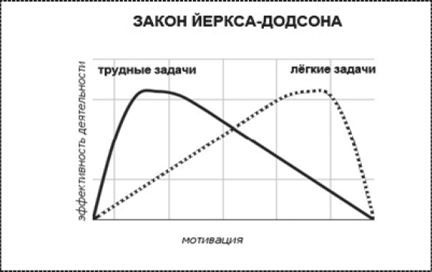
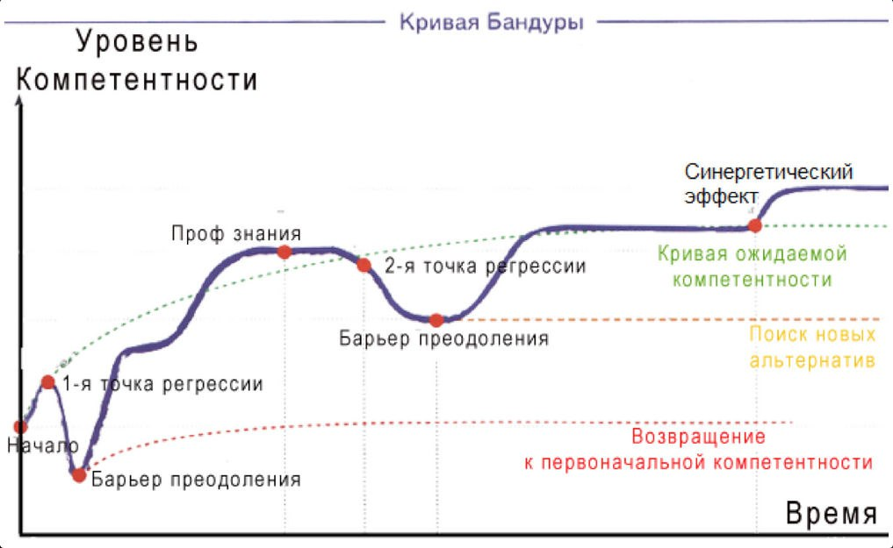
Закономерность освоения навыков
1. Высокая мотивация повышает эффективность деятельности, но только до определенного уровня (первый закон Йеркса-Додсона).
2. Относительно простые задачи могут повышать и мотивацию, и эффективность деятельности (второй закон Йеркса-Додсона).
3. Феномен интерференции навыков (старые навыки блокируют формирование новых) в ситуациях усталости, стресса, дефицита времени и пр.
4. Неравномерность формирования навыка.
5. Угасание навыка.
6. На пути повышения компетентности происходят как минимум 2 точки регресса (кривая Бандуры).

Slide 12
Память и её процессы
Память – это запоминание, сохранение, воспроизведение и забывание информации.
Запоминание − процесс памяти, направленный на закрепление новой информации путем связывания ее с приобретенным ранее знанием. Запоминание может быть запечатлением, непроизвольным запоминанием и заучиванием (смысловое и механическое).
Процесс запоминания ускоряется:
Непроизвольное запоминание | Информация, сопровождающаяся сильными и значимыми физическими воздействиями Информация, вызывающая ориентировочную деятельность («что такое?») Информация, имеющая яркую эмоциональную окраску Информация, отвечающая актуальной потребности человека Информация, являющая объектом активной деятельности человека
Заучивание | Осознание значимости и смысла информации Выявление структуры, опорных слов, схем в тексте Соотнесение новой информации с имеющимся опытом Возможность скорейшего применение новой информации в активной деятельности Эмоционально-эстетическая наполненность информации

Slide 13
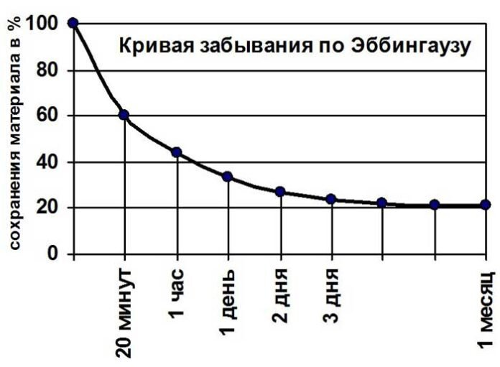
Память и её процессы - 2
2. Сохранение - процесс памяти, в результате которого в коре головного мозга удерживается полученная информация. Он зависит от:
условий запоминания (количества повторений, смысловой наполненности информации, деятельности после запоминания);
краевого эффекта;
ситуации запоминания;
отношения к информации и её источнику.
3. Забывание - процесс, заключающийся в невозможности воспроизведения ранее закрепленного в памяти материала.
Закономерности забывания
Забывание начинается сразу же после запоминания.
При первом запоминании забывание выраженно сильнее, чем при повторении материала.
Бессмысленный материал забывается быстрее, чем осмысленный.

Slide 14



СПАСИБО ЗА ВНИМАНИЕ!
vk.com/sportiss_spb
sportiss.ru
info@sportiss.ru

